Slide 1






Transformationsnetzwerk für eine elektrische, nachhaltige und digitale
Automobilindustrie 2030plus in der Region Aachen-Bonn-Köln-Gummersbach
Technology Intelligence: Technologiefrüherkennung in dynamischen Märkten
Notes:
- Vorstellung: Markus Dusdal / Dafina Bulliqi

Slide 2





Technology Intelligence: Technologiefrüherkennung in dynamischen Märkten
Agenda
Begrüßung
09:00 Uhr
Impulsvortrag: Relevanz und Grundlagen der Technology Intelligence (TI)
09:10 Uhr
Diskussionsrunde
09:50 Uhr
Impulsvortrag: Technology Intelligence im Zeitalter von Artificial Intelligence
10:00 Uhr
Ausblick und Verabschiedung
10:30 Uhr
Notes:
Anmerkungen:
Agenda hat sich verändert (Hintergrund: Quick-Checks sind für Vertreter von produzierenden Unternehmen geeignet – das gibt der heutige Teilnehmerkreis nicht her)
Quick-Checks können gerne bei uns angefragt werden und werden dann per Mail verschickt
Veranstaltung wird aufgezeichnet, aber Teilnehmer sind im Nachgang nicht sichtbar

Slide 3
Technology Intelligence: Technologiefrüherkennung in dynamischen Märkten
Agenda
Begrüßung
09:00 Uhr
Impulsvortrag: Relevanz und Grundlagen der Technology Intelligence (TI)
09:10 Uhr
Diskussionsrunde
09:50 Uhr
Impulsvortrag: Technology Intelligence im Zeitalter von Artificial Intelligence
10:00 Uhr
Ausblick und Verabschiedung
10:30 Uhr

Slide 4

Impulsvortrag: Relevanz und Grundlagen der Technology Intelligence (TI)
Gliederung
1. Grundlagen der Technology Intelligence
Definition und Einordnung
TI als unternehmerischer Prozess
2. Umsetzung in der Praxis
Konzeption und Aufbau einer Technologiedatenbank
Literaturbasierte Herleitung des Vorgehens
3. Erkenntnisse und Implikationen
Zentrale „Lessons Learned“
Handlungsempfehlungen für die Praxis

Slide 5
Impulsvortrag: Relevanz und Grundlagen der Technology Intelligence (TI)
Gliederung
1. Grundlagen der Technology Intelligence
Definition und Einordnung
TI als unternehmerischer Prozess
2. Umsetzung in der Praxis
Konzeption und Aufbau einer Technologiedatenbank
Literaturbasierte Herleitung des Vorgehens
3. Erkenntnisse und Implikationen
Zentrale „Lessons Learned“
Handlungsempfehlungen für die Praxis

Slide 6
Transformationsnetzwerk für die Fahrzeug- und Zulieferindustrie in der Region Aachen-Bonn-Köln-Gummersbach
Relevanz und Grundlagen der Technology Intelligence (TI)
Definition und Einordnung
Definition: Was heißt TI überhaupt?
„Technology Intelligence (TI; deutsch: „Technologiefrüherkennung“) umfasst die systematische Sammlung, Analyse und Verbreitung von Wissen (…) über technologische Entwicklungen, Innovationen und Trends. Sie dient als Grundlage für Organisationen, um Einblicke in die dynamische Technologielandschaft zu gewinnen, zukünftige Trends zu antizipieren und fundierte Entscheidungen zu treffen (…).“
Ziel: Entscheidungsfähigkeit
Ausrichtung: Organisationsbezug
Zeithorizont: Zukunft
Prozesscharakter: Sammlung, Analyse, Verbreitung (Weitergabe)
i.A.a. Thiagarajan (2024)

Slide 7
Transformationsnetzwerk für die Fahrzeug- und Zulieferindustrie in der Region Aachen-Bonn-Köln-Gummersbach
Relevanz und Grundlagen der Technology Intelligence (TI)
Definition und Einordnung
Definition: Was heißt TI überhaupt?
„Technology Intelligence (TI; deutsch: „Technologiefrüherkennung“) umfasst die systematische Sammlung, Analyse und Verbreitung von Wissen (…) über technologische Entwicklungen, Innovationen und Trends. Sie dient als Grundlage für Organisationen, um Einblicke in die dynamische Technologielandschaft zu gewinnen, zukünftige Trends zu antizipieren und fundierte Entscheidungen zu treffen (…).“
Einordnung in die „Dynamic Capabilities“
Sense
Erkennen von
Chancen und Risiken
Seize
Ergreifen von Chancen und Reduzieren von Risiken
Transform
Rekonfiguration und Erweiterung von Ressourcen
Technology Intelligence
i.A.a. Thiagarajan (2024)

Slide 8
Transformationsnetzwerk für die Fahrzeug- und Zulieferindustrie in der Region Aachen-Bonn-Köln-Gummersbach
Impulsvortrag: Relevanz und Grundlagen der Technology Intelligence (TI)
TI im Kontext des Technologie- und Innovationsmanagements
TI: Erarbeitung und Aufbereitung technologieorientierter Informationen zur Vorbereitung von Entscheidungsgrundlagen für das Management
Externer Erwerb anwendungsbezogenen Wissens
Innovationsmanagement im weiteren Sinne
Technology
Intelligence
Interne Verwertung des erworbenen anwendungsbezogenen Wissens
Welches Wissen ist für unsere Organisation (zukünftig) relevant?
Interner Erwerb anwendungsbezogenen Wissens
Technologiemanagement
Einführung einer technischen Neuerung innerhalb der eigenen Wertschöpfung
Diffusion (Einführung und Verbreitung) der technischen Neuerung im Markt
F&E-Management
Innovationsmanagement im engeren Sinne
Externe Verwertung anwendungsbezogenen Wissens
i.A.a. Brockhoff (1999)
Notes:
Anders formliert: Technologiemanagement liefert die technologische Basis, die das Innovationsmanagement für ein neues Produkt / neuen Prozess nutzt.

Slide 9
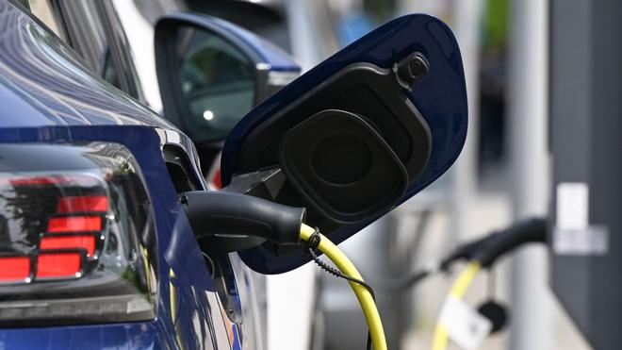
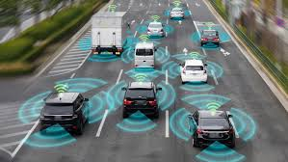

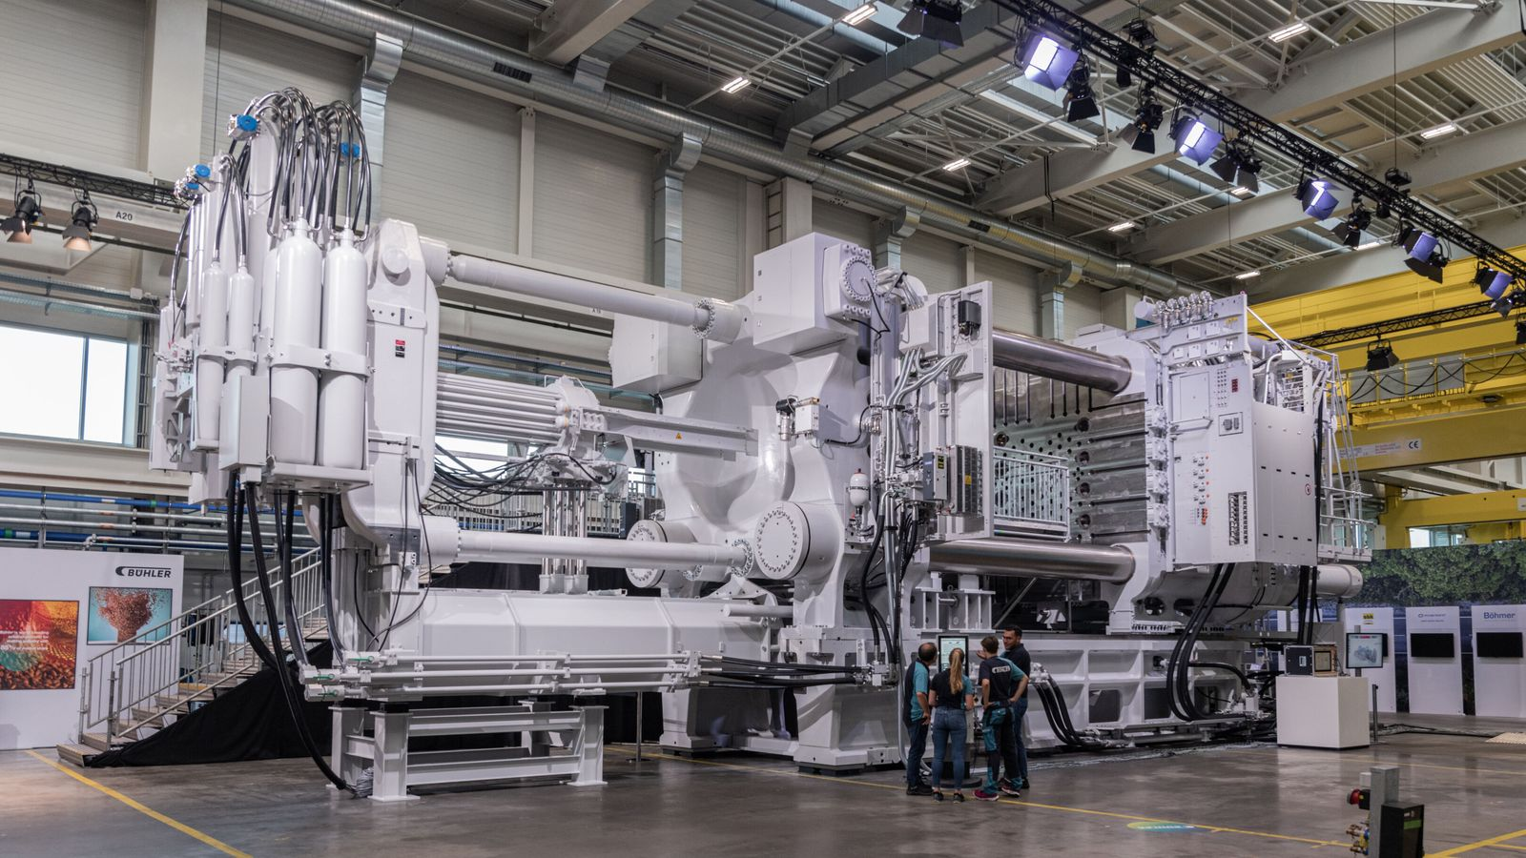
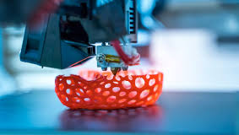
Transformationsnetzwerk für die Fahrzeug- und Zulieferindustrie in der Region Aachen-Bonn-Köln-Gummersbach
Relevanz und Grundlagen der Technology Intelligence (TI)
Relevanz der TI in der Automobilindustrie
Relevanz der TI für Unternehmen der Automobil-Branche
Wandel der Antriebstechnologien
Vernetzte und autonome Fahrzeuge
Integration von IT & KI
Aufkommen neuer Produktionstechnologien
Bilder: Elektromobilität: Wo E-Auto-Fahrer im Südwesten am einfachsten laden | DIE ZEIT; BMV - Förderrichtlinie „Autonomes und vernetztes Fahren in öffentlichen Verkehren“; Künstliche Intelligenz | VDI/VDE Innovation + Technik GmbH: Projektträger und Dienstleister für Innovationen; Megacasting | Bühler Die Casting; 3D Druck – CNC24;
Notes:
Beispiele für Aufkommen neuer Produktionstechnologien: Mega-/Gigacasting, additive Fertigung, automatisierte Batteriefertigung

Slide 10








Transformationsnetzwerk für die Fahrzeug- und Zulieferindustrie in der Region Aachen-Bonn-Köln-Gummersbach
Relevanz und Grundlagen der Technology Intelligence (TI)
TI als Prozess
TI als unternehmerischer Prozess
Bestimmung des Informationsbedarfs
Beschaffung der Informationen
Bewertung der Informationen
Kommunikation der Informationen
Informations-
bedarfsträger
i.A.a. Schuh et Klappert (2011)

Slide 11


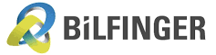


Transformationsnetzwerk für die Fahrzeug- und Zulieferindustrie in der Region Aachen-Bonn-Köln-Gummersbach
Relevanz und Grundlagen der Technology Intelligence (TI)
TI als Prozess
Bestimmung des Informationsbedarfs
Beschaffung der Informationen
Bewertung der Informationen
Kommunikation der Informationen
Orientierungsgebende Fragestellung zur Ermittlung des eigenen technologischen Informationsbedarfs:
Positioniere ich mich als Technologieführer (Pionier) oder Kostenführer (Folger)?
Technologieführerschaft | Kostenführerschaft | Anwendungsspezialisierung
Produktvielfalt Fokus auf Forschung und Vorentwicklung; hohe technologische Kompetenz Früher Einstieg („Pioneer“ bzw. „First Mover“) Bedarf an Operational Excellence | Produktvielfalt Fokus auf Vorentwicklung und Entwicklung Später Einstieg („Late Follower“) Höchstmaß an Operational Excellence Nutzung von Skaleneffekten | Kleines Produktsortiment Fokus auf Projektgeschäft / Anwendungstechnik Problemlösungskompetenz für spezifische Kunden-Aufträge Kostenorientierte Auftragsabwicklung Später Einstieg („Late Follower“)
Hoher Produkttechnologie-Informationsbedarf Moderater Prozesstechnologie-Informationsbedarf | Geringer Produkttechnologie-Informationsbedarf Hoher Prozesstechnologie-Informationsbedarf | Moderater Produkttechnologie-Informationsbedarf Geringer Prozesstechnologie-Informationsbedarf
i.A.a. Zahn (1995), Schuh et Klappert (2011)
Notes:
Festlegung des grundsätzlichen technologiebezogenen Informationsbedarf:
Digitale vs. Physische Technologien
Produkt- vs. Prozesstechnologien
Produkttechnologie: Technologien, die direkt in ein Produkt eingehen und dessen Funktionen oder Merkmale für den Kunden bestimmen.
Prozesstechnologie: Technologien, die zur Herstellung, Bearbeitung oder Montage eines Produkts verwendet werden.
Technologieführer müssen durch einzigartige Produktmerkmale einen Mehrwert schaffen, was durch Produkttechnologie realisiert wird.
Kostenführer benötigen eine extrem effiziente Produktion, um die niedrigsten Preise am Markt anbieten zu können, was durch Prozesstechnologie erreicht wird.

Slide 12
Transformationsnetzwerk für die Fahrzeug- und Zulieferindustrie in der Region Aachen-Bonn-Köln-Gummersbach
Relevanz und Grundlagen der Technology Intelligence (TI)
TI als Prozess
Bestimmung des Informationsbedarfs
Beschaffung der Informationen
Bewertung der Informationen
Kommunikation der Informationen
Kontakt zu Universitäten
Kontakt zu Forschungseinrichtungen (z.B. Fraunhofer-Institute)
Wissenschaftliche Journals
Wissenschaftliche Konferenzen
Unsicherheit des Wissens
Internet
Open Innovation-Plattformen
Branchenmessen
Technologiemessen
Wettbewerber-Know-how
Kunden-Know-how
(Lead-User)
Fachseminare
Patente
Lieferanten-Know-how
Normen & Standards
Neuheitsgrad des Wissens
i.A.a. Keller (1997)
Notes:
- Neues technologisches Wissen ist mit Unsicherheit behaftet, weil noch nicht alle Risiken bekannt sind, Erfahrungswerte fehlen oder – gerade bei Unis & Forschungseinrichtungen – noch keine Praxisergebnisse vorliegen, die unter realistischen Bedingungen erzielt wurden

Slide 13
Transformationsnetzwerk für die Fahrzeug- und Zulieferindustrie in der Region Aachen-Bonn-Köln-Gummersbach
Relevanz und Grundlagen der Technology Intelligence (TI)
TI als Prozess
Bestimmung des Informationsbedarfs
Beschaffung der Informationen
Bewertung der Informationen
Kommunikation der Informationen
Technologiename und -bereich
Kurzbeschreibung
Verfahrens- oder physikalisches Prinzip, grundlegende Wirkmechanismen
Skizze / Bild
Anwendungspotenzial
Beschreibung möglicher Anwendungen (allgemein und/oder unternehmensbezogen), Technologischer Reifegrad
Skizze / Bild
Vor- und Nachteile
Auflistung allgemeiner und Anwendungsfall-spezifischer Vor- und Nachteile
Quellen
Auflistung von Technologieanbietern, marktgängigen Lösungen und weiterführenden Informationsquellen und Kontakten
i.A.a. Schuh et Klappert (2011)

Slide 14
Impulsvortrag: Relevanz und Grundlagen der Technology Intelligence (TI)
Gliederung
1. Grundlagen der Technology Intelligence
Definition und Einordnung
TI als unternehmerischer Prozess
2. Umsetzung in der Praxis
Konzeption und Aufbau einer Technologiedatenbank
Literaturbasierte Herleitung des Vorgehens
3. Erkenntnisse und Implikationen
Zentrale „Lessons Learned“
Handlungsempfehlungen für die Praxis

Slide 15
Transformationsnetzwerk für die Fahrzeug- und Zulieferindustrie in der Region Aachen-Bonn-Köln-Gummersbach
Relevanz und Grundlagen der Technology Intelligence (TI)
Ausgangslage & Aufgabenstellung
Aufgabenstellung zur Erarbeitung einer Technologieplattform (2022)
„Bereitstellung & Veröffentlichung eines umfassenden und dynamischen Automobil-Technologieradars, sowie entsprechender Technologiesteckbriefe …“

Slide 16
Transformationsnetzwerk für die Fahrzeug- und Zulieferindustrie in der Region Aachen-Bonn-Köln-Gummersbach
Relevanz und Grundlagen der Technology Intelligence (TI)
Ausgangslage & Aufgabenstellung
Aufgabenstellung zur Erarbeitung einer Technologieplattform (2022)
Fokus: Automobilbranche mit angrenzenden Bereichen
Darstellung: „Technologieradar“
Öffentlich-freier Zugang
„Bereitstellung & Veröffentlichung eines umfassenden und dynamischen Automobil-Technologieradars, sowie entsprechender Technologiesteckbriefe …“
Technologiespezifische Detailinformationen durch Technologiesteckbriefe

Slide 17
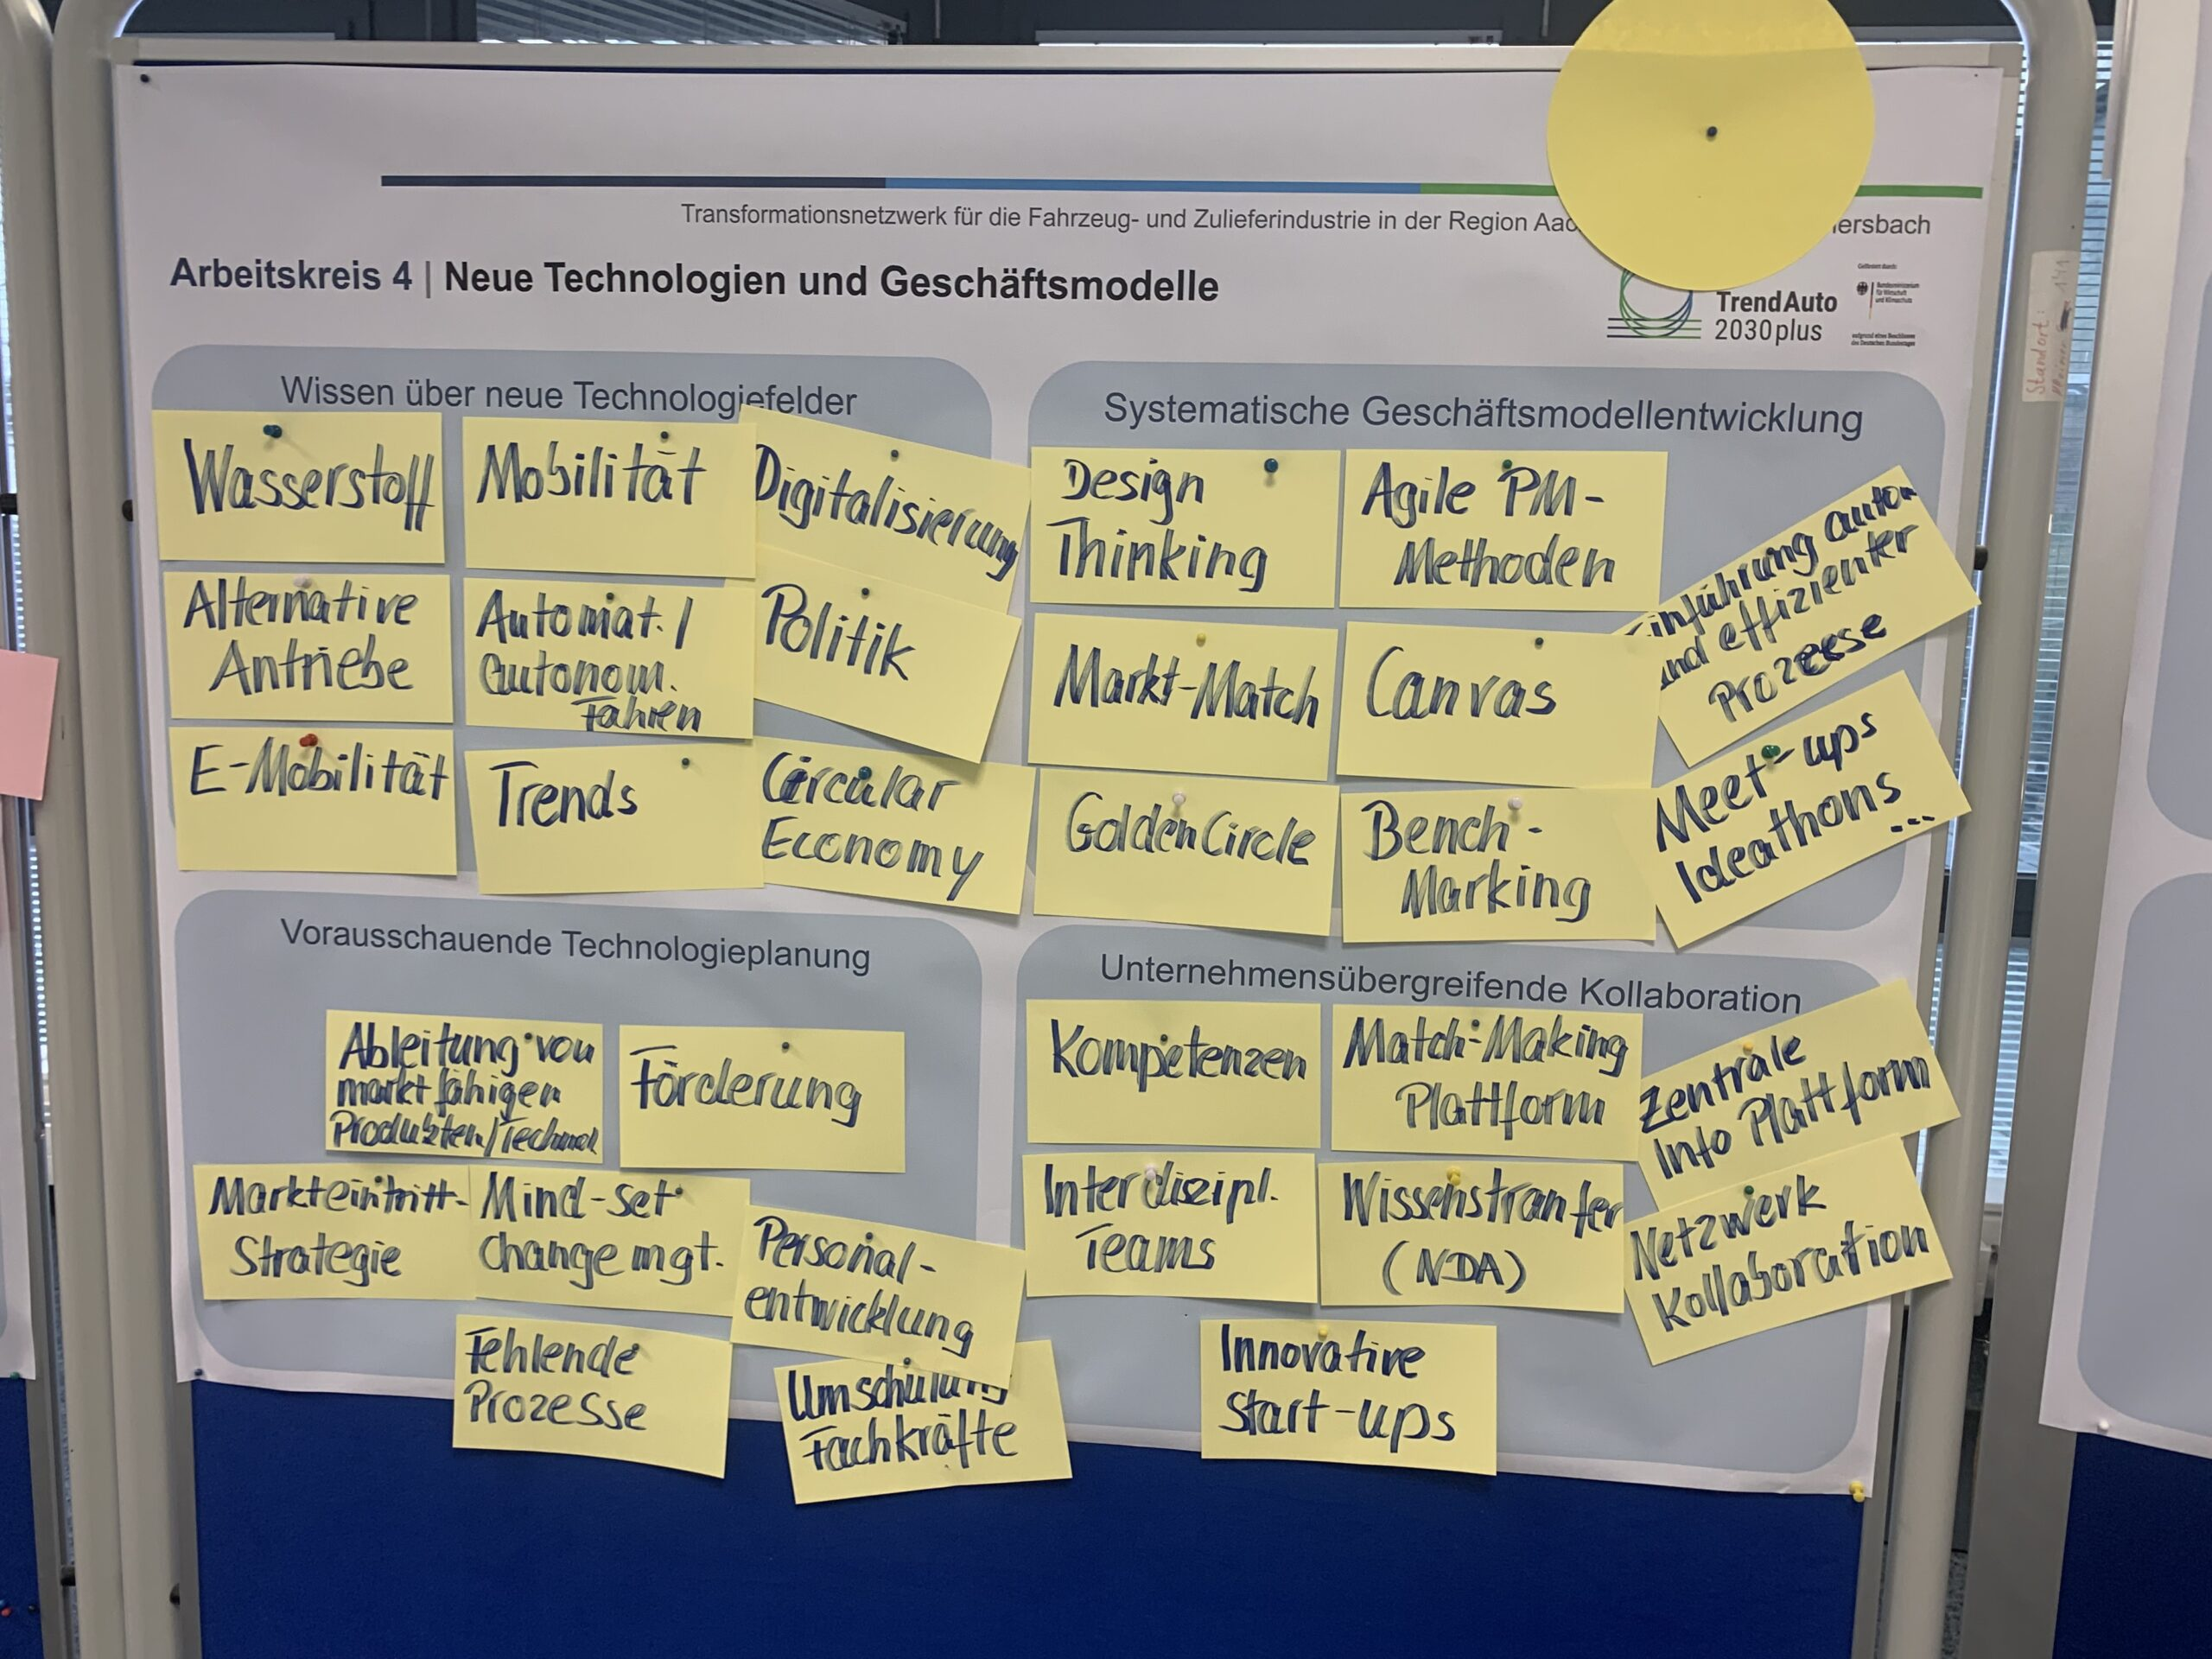
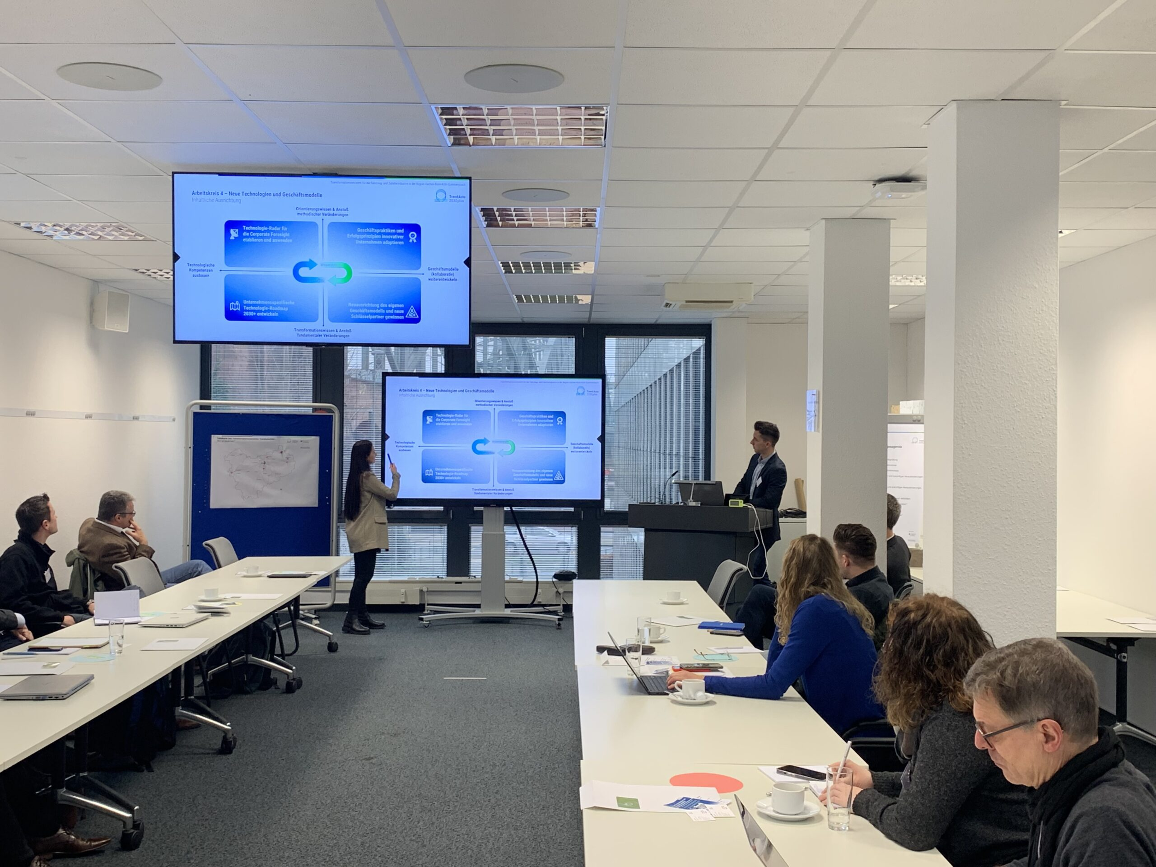
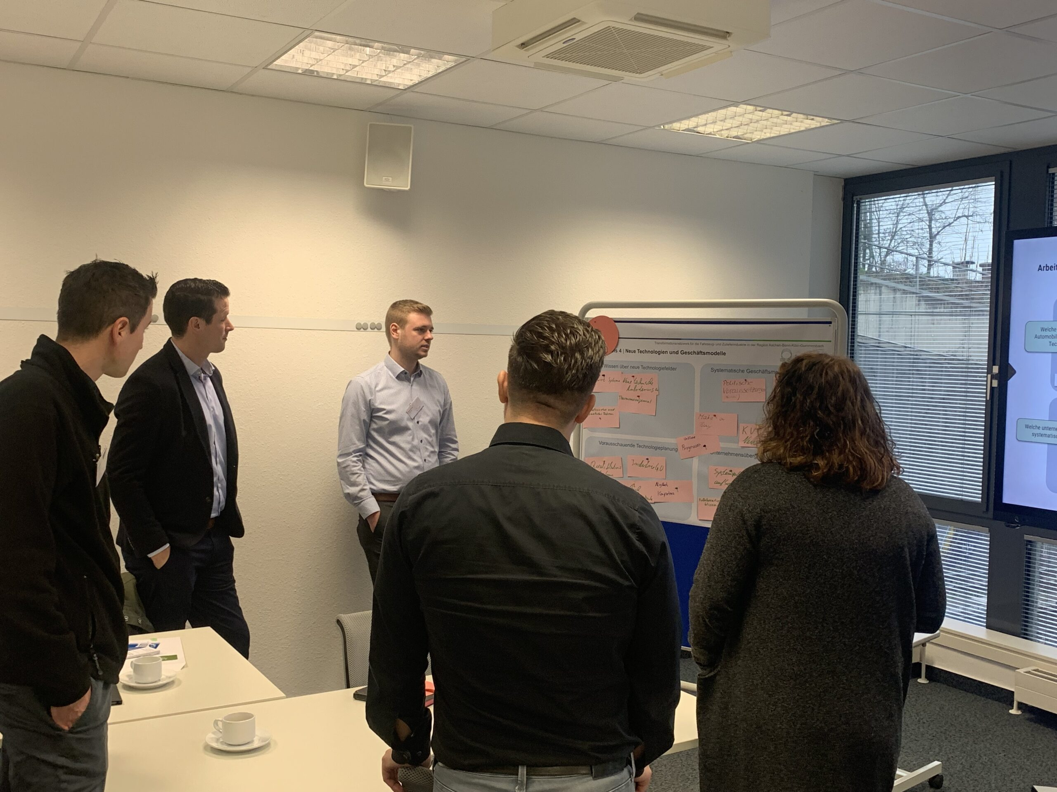
Transformationsnetzwerk für die Fahrzeug- und Zulieferindustrie in der Region Aachen-Bonn-Köln-Gummersbach
Relevanz und Grundlagen der Technology Intelligence (TI)
Ausgangslage & Aufgabenstellung
Bestimmung des Informationsbedarfs (Erkenntnisse aus dem Kick-Off-Treffen, 01/2023)
Bestimmung des Informationsbedarfs
Beschaffung der Informationen
Bewertung der Informationen
Kommunikation der Informationen
E-Mobilität
Wasserstoff
Autonomes Fahren
Circular Economy
„Welche Technologiefelder halten Sie für besonders relevant?“
Neue E-/E-Architektur
E-Fuel
Neue Mobilitätskonzepte
Industrie 4.0

Slide 18
Transformationsnetzwerk für die Fahrzeug- und Zulieferindustrie in der Region Aachen-Bonn-Köln-Gummersbach
Relevanz und Grundlagen der Technology Intelligence (TI)
Nutzung vielfältiger Informationsquellen
Beschaffung und Bewertung der Informationen
Bestimmung des Informationsbedarfs
Beschaffung der Informationen
Bewertung der Informationen
Kommunikation der Informationen
Kontakt zu Universitäten
Kontakt zu Forschungseinrichtungen (z.B. Fraunhofer-Institute)
Wissenschaftliche Journals
Wissenschaftliche Konferenzen
Unsicherheit des Wissens
Internet
Open Innovation-Plattformen
Branchenmessen
Technologiemessen
Wettbewerber-Know-how
Kunden-Know-how
(Lead-User)
Fachseminare
Patente
Lieferanten-Know-how
Normen & Standards
Neuheitsgrad des Wissens

Slide 19










Transformationsnetzwerk für die Fahrzeug- und Zulieferindustrie in der Region Aachen-Bonn-Köln-Gummersbach
Relevanz und Grundlagen der Technology Intelligence (TI)
Nutzung vielfältiger Informationsquellen
Beschaffung und Bewertung der Informationen
Bestimmung des Informationsbedarfs
Beschaffung der Informationen
Bewertung der Informationen
Kommunikation der Informationen
u.a. Fraunhofer Institute, innocam.NRW
Kontakt zu Universitäten
Recherche auf Technologie-Websites mit Automotive-Bezug
Kontakt zu Forschungseinrichtungen (z.B. Fraunhofer-Institute)
u.a. IAA, automotiveIT Kongress
Wissenschaftliche Journals
Integration von Master-Studierende in die Technologierecherche
Wissenschaftliche Konferenzen
Unsicherheit des Wissens
Internet
Open Innovation-Plattformen
Branchenmessen
Technologiemessen
Systematische Suche in wissenschaftlichen Datenbanken
Wettbewerber-Know-how
Kunden-Know-how
(Lead-User)
Fachseminare
Patente
Lieferanten-Know-how
u.a. Interview mit Software-Dienstleister zum Thema „SDV“
Normen & Standards
Neuheitsgrad des Wissens

Slide 20
Transformationsnetzwerk für die Fahrzeug- und Zulieferindustrie in der Region Aachen-Bonn-Köln-Gummersbach
Relevanz und Grundlagen der Technology Intelligence (TI)
Informationsaufbereitung & -kommunikation
Wesentliche Aufgabenstellungen für die Kommunikation der Informationen
Bestimmung des Informationsbedarfs
Beschaffung der Informationen
Bewertung der Informationen
Kommunikation der Informationen
1. Festlegung der inhaltlichen Struktur der Informationsaufbereitung
Welche technologiebezogenen „Informationskategorien“ sind für die adressierte Nutzergruppe relevant?
2. Festlegung der visuelle Darstellungsform der Informationsaufbereitung
Wie sollen die relevanten Infos dargestellt werden?

Slide 21
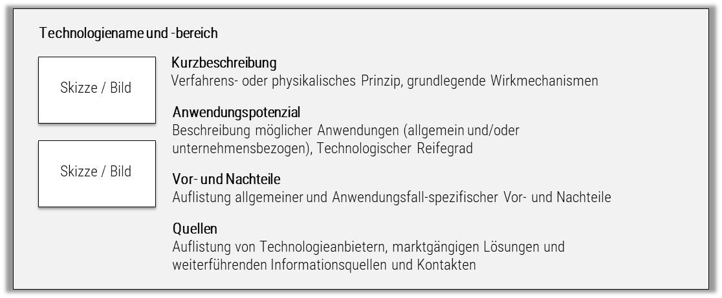
Transformationsnetzwerk für die Fahrzeug- und Zulieferindustrie in der Region Aachen-Bonn-Köln-Gummersbach
Relevanz und Grundlagen der Technology Intelligence (TI)
Informationsaufbereitung & -kommunikation
Wesentliche Aufgabenstellungen für die Kommunikation der Informationen
Bestimmung des Informationsbedarfs
Beschaffung der Informationen
Bewertung der Informationen
Kommunikation der Informationen
1. Festlegung der inhaltlichen Struktur der Informationsaufbereitung
Welche technologiebezogenen „Informationskategorien“ sind für die adressierte Nutzergruppe relevant?
2. Festlegung der visuelle Darstellungsform der Informationsaufbereitung
Wie sollen die relevanten Infos dargestellt werden?

Slide 22
Transformationsnetzwerk für die Fahrzeug- und Zulieferindustrie in der Region Aachen-Bonn-Köln-Gummersbach
Relevanz und Grundlagen der Technology Intelligence (TI)
Informationsaufbereitung & -kommunikation
Analyse von Technologiesteckbriefen, u.a.: Kompetenzzentrum Hamburg, DHL, BMW, ITONICS , ERGO, E.ON
(Kurz-)
Beschreibung
Technologie-Reifegrad (TRL)
Technologie-Komplexität
Chancen & Risiken
Beschleuniger / Hemmnisse
Mögliche Anwendungsgebiete
Erwartbare Technologiediffusion
Einfluss
Analyseergebnis: Inhalte von Technologiesteckbriefen
Triggerpunkte
Substitutions- & Komplementär-technologien
Weiterbildungs-angebote
Technologie-anbieter
Zuordnung zu Kompetenzen
Literatur-hinweise
Beitrag zum Umweltschutz
Zugehörige Trends
Häufiger Inhalt von Technologiesteckbriefen
Teilweiser Inhalt von Technologiesteckbriefen

Slide 23






Transformationsnetzwerk für die Fahrzeug- und Zulieferindustrie in der Region Aachen-Bonn-Köln-Gummersbach
Relevanz und Grundlagen der Technology Intelligence (TI)
Informationsaufbereitung & -kommunikation
Festlegung der inhaltlichen Struktur der Informationsaufbereitung
Ausgangsfrage:
Welche technologiebezogenen „Informationskategorien“ sind für die adressierte Nutzergruppe relevant?
Überlegung:
Die bereitgestellten Technologieinformationen sollen im Rahmen der Technologiefrüherkennung als Grundlage für spätere technologiebezogene Entscheidungen in Unternehmen dienen
Konsequenz:
Bereitstellung aller entscheidungsrelevanten Informationen, die eine fundierte Technologiebewertung und strategische Technologieplanung ermöglichen
Technologiebewertung
Technology Intelligence
Technologie-planung

Slide 24
Transformationsnetzwerk für die Fahrzeug- und Zulieferindustrie in der Region Aachen-Bonn-Köln-Gummersbach
Relevanz und Grundlagen der Technology Intelligence (TI)
Informationsaufbereitung & -kommunikation
Festlegung der inhaltlichen Struktur der Informationsaufbereitung
Informationskategorien in den Technologie-Steckbriefen (nicht alle veröffentlicht):
Kurzbeschreibung, ggf. Funktionsweise
Chancen & Herausforderungen einer Einführung
Reifegrad (Technology Readiness Level)
Substitutions- & Komplementärtechnologien
Technologieeinfluss auf Gesamtbranche (Impact)
Technologieeinteilung nach Hardware- / Softwaretechnologie, Produkt- / Prozesstechnologie
Involvierte Technologieanbieter und Forschungsinstitute (einschl. Forschungsprojekte)
Literaturhinweise
Zugehörige Trends

Slide 25
Transformationsnetzwerk für die Fahrzeug- und Zulieferindustrie in der Region Aachen-Bonn-Köln-Gummersbach
Relevanz und Grundlagen der Technology Intelligence (TI)
Informationsaufbereitung & -kommunikation
Wesentliche Aufgabenstellungen für die Kommunikation der Informationen
Bestimmung des Informationsbedarfs
Beschaffung der Informationen
Bewertung der Informationen
Kommunikation der Informationen
1. Festlegung der inhaltlichen Struktur der Informationsaufbereitung
Welche technologiebezogenen „Informationskategorien“ sind für die adressierte Nutzergruppe relevant?
2. Festlegung der visuelle Darstellungsform der Informationsaufbereitung
Wie sollen die relevanten Infos dargestellt werden?

Slide 26

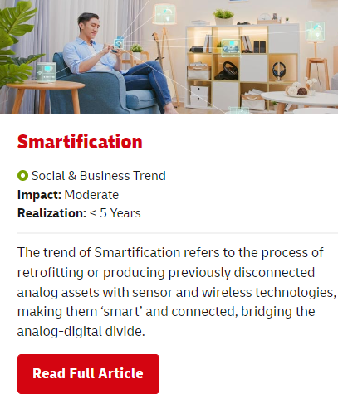
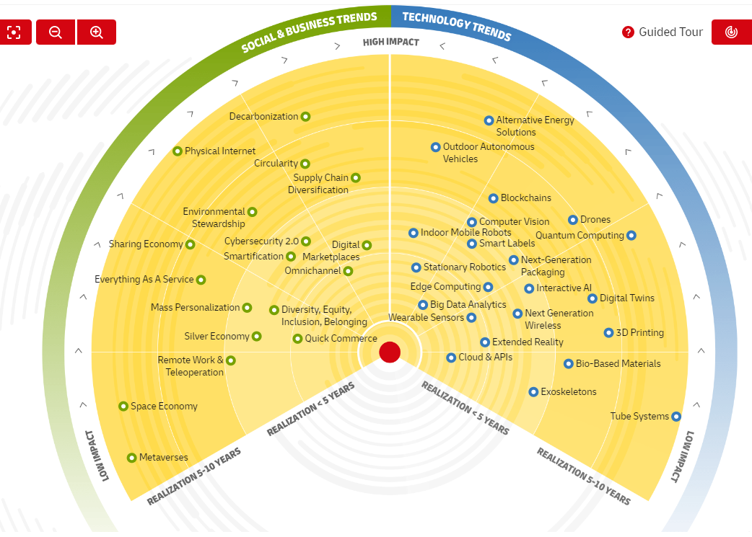
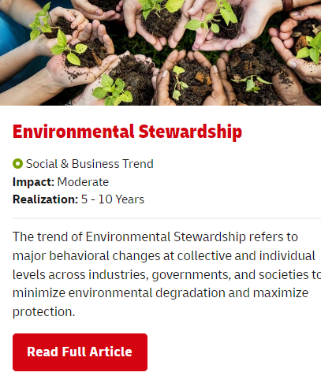
Transformationsnetzwerk für die Fahrzeug- und Zulieferindustrie in der Region Aachen-Bonn-Köln-Gummersbach
Relevanz und Grundlagen der Technology Intelligence (TI)
Informationsaufbereitung & -kommunikation
Projekt-Vorgabe: Technologieradar
„Ein Technologieradar ist (…) eine Art übersichtlicher Kompass, der es ermöglicht, die aktuellen und zukünftigen Technologien innerhalb eines bestimmten Zeitraums und zu festgelegten Themenfeldern(-bereichen) zu verfolgen und zu bewerten.“
(Pfannstiel (2024): Technologien und Technologiemanagement im Gesundheitswesen)
Quelle: DHL (2026)

Slide 27



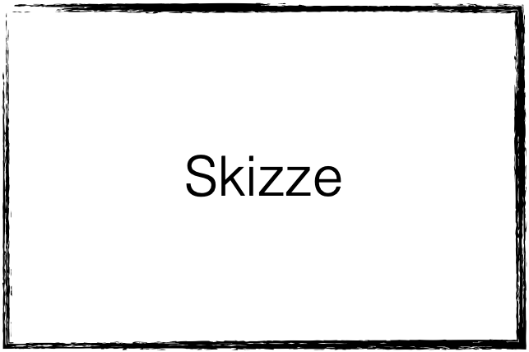
Transformationsnetzwerk für die Fahrzeug- und Zulieferindustrie in der Region Aachen-Bonn-Köln-Gummersbach
Relevanz und Grundlagen der Technology Intelligence (TI)
Informationsaufbereitung & -kommunikation
Technologieradar: Struktureller Aufbau
Sektoren = Technologiefelder
Ringe = Reifegrad
Zweck:
Überblick über relevante und aufkommende Technologien
Aussage:
„Welche Technologien sind strategisch relevant und wie reif sind sie?“
Darstellungslogik:
Visualisierung nach Reifegrad und Relevanz
3
8
7
1
5
4
2
Technologiename und -bereich
3
Kurzbeschreibung
...
Anwendungspotenzial
…
Vor- & Nachteile
…
Quellen
…
8
7
1
5
4
2
Punkte = Einzeltechnologien
Kombination mit Technologiesteckbriefen

Slide 28
Transformationsnetzwerk für die Fahrzeug- und Zulieferindustrie in der Region Aachen-Bonn-Köln-Gummersbach
Relevanz und Grundlagen der Technology Intelligence (TI)
Informationsaufbereitung & -kommunikation
Alternativen zum Technologieradar: Technologietrichter
Zweck:
Zeitliche Strukturierung zu erwartender Technologieentwicklungen
Aussage:
„Wann müssen wir handeln?“
Darstellungslogik:
Zeitliche bzw. TRL-bezogene Anordnung
LOHC
…
= Produkttechnologie
…
…
= Prozesstechnologie
…
= Impact
TRL 4
TRL 5
TRL …
TRL 2
TRL 3
TRL 1
Notes:
Transfer auf der Tonspur verdeutlichen: „was wir für eine Branche getan haben, können Sie mit Blick auf ihr Unternhehmen machen“

Slide 29
Transformationsnetzwerk für die Fahrzeug- und Zulieferindustrie in der Region Aachen-Bonn-Köln-Gummersbach
Relevanz und Grundlagen der Technology Intelligence (TI)
Informationsaufbereitung & -kommunikation
Alternativen zum Technologieradar: Technologiedatenbank
Zweck:
Systematische Dokumentation und Wissensspeicherung
Aussage:
„Welche Informationen zu einzelnen Technologien liegen vor?“
Darstellungslogik:
Tabellarische Struktur mit festgelegten Kategorien
Technologie | Kategorie | TRL | Prozess- / Produkttechnologie | Impact (1-5) | …
Metall-Luft-Batterie | Batterie | 2 | Produkttechnologie | 2 | …
LOHC | Wasserstoff | 1 | Produkttechnologie | 2 | …

Slide 30
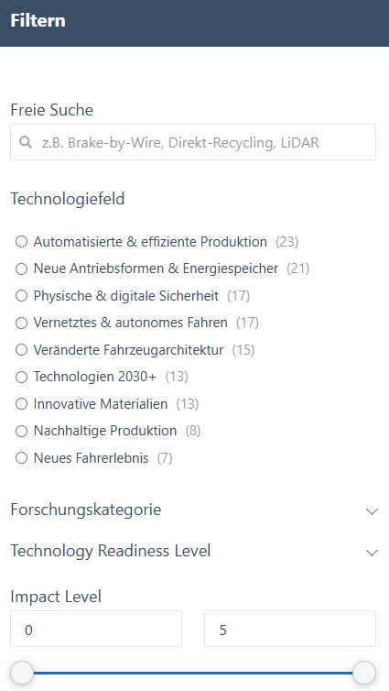
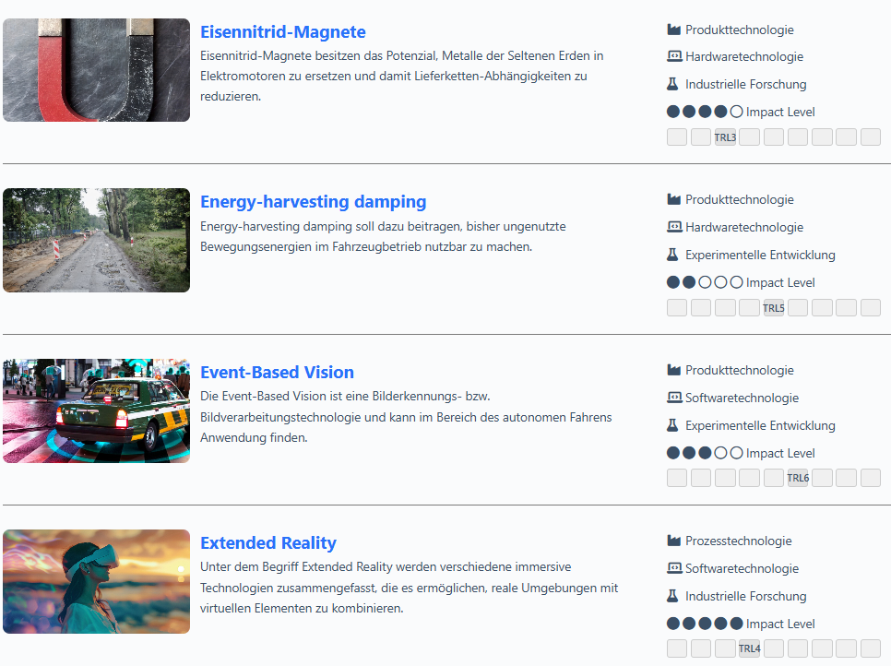
Transformationsnetzwerk für die Fahrzeug- und Zulieferindustrie in der Region Aachen-Bonn-Köln-Gummersbach
Relevanz und Grundlagen der Technology Intelligence (TI)
Praktische Erarbeitung der einzelnen Plattform-Elemente
Ergebnisvorstellung: Technologieplattform
Vorteile:
Flexibles und dynamisches Anpassen durch Filtersetzung
Strukturierte Informationsaufbereitung für Nutzer
Einfache Skalierbarkeit & Erweiterbarkeit
Endgerät-Unabhängigkeit

Slide 31
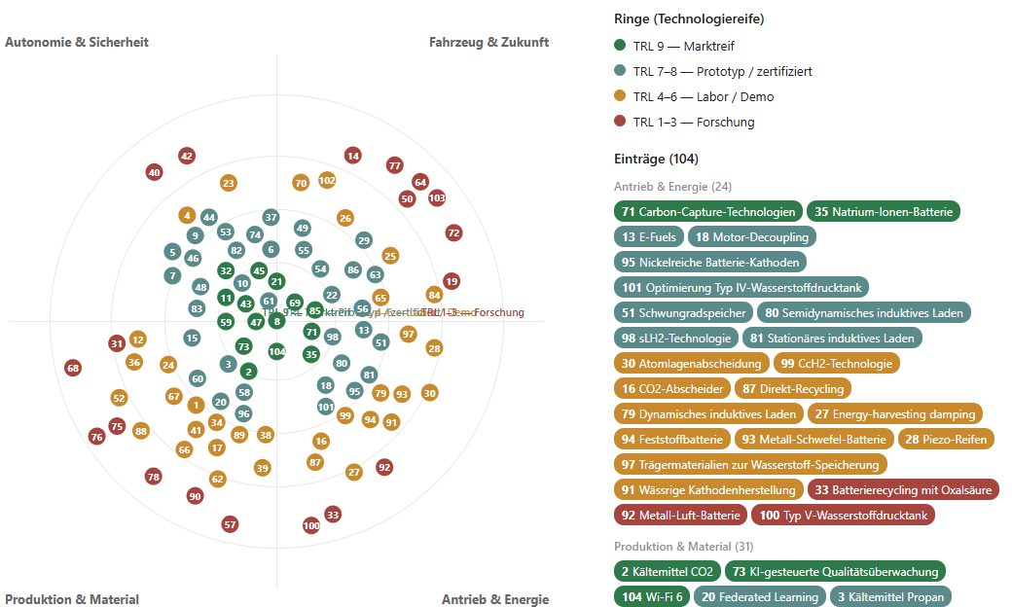
Transformationsnetzwerk für die Fahrzeug- und Zulieferindustrie in der Region Aachen-Bonn-Köln-Gummersbach
Relevanz und Grundlagen der Technology Intelligence (TI)
Praktische Erarbeitung der einzelnen Plattform-Elemente
Ergebnisvorstellung: Technologieplattform
Vorteile:
Alle Technologien „auf einen Blick“
Fokus auf relevante Technologiefelder ohne Filtersetzung möglich
Farbliche Hervorhebung unterschiedlicher Reifegrade

Slide 32
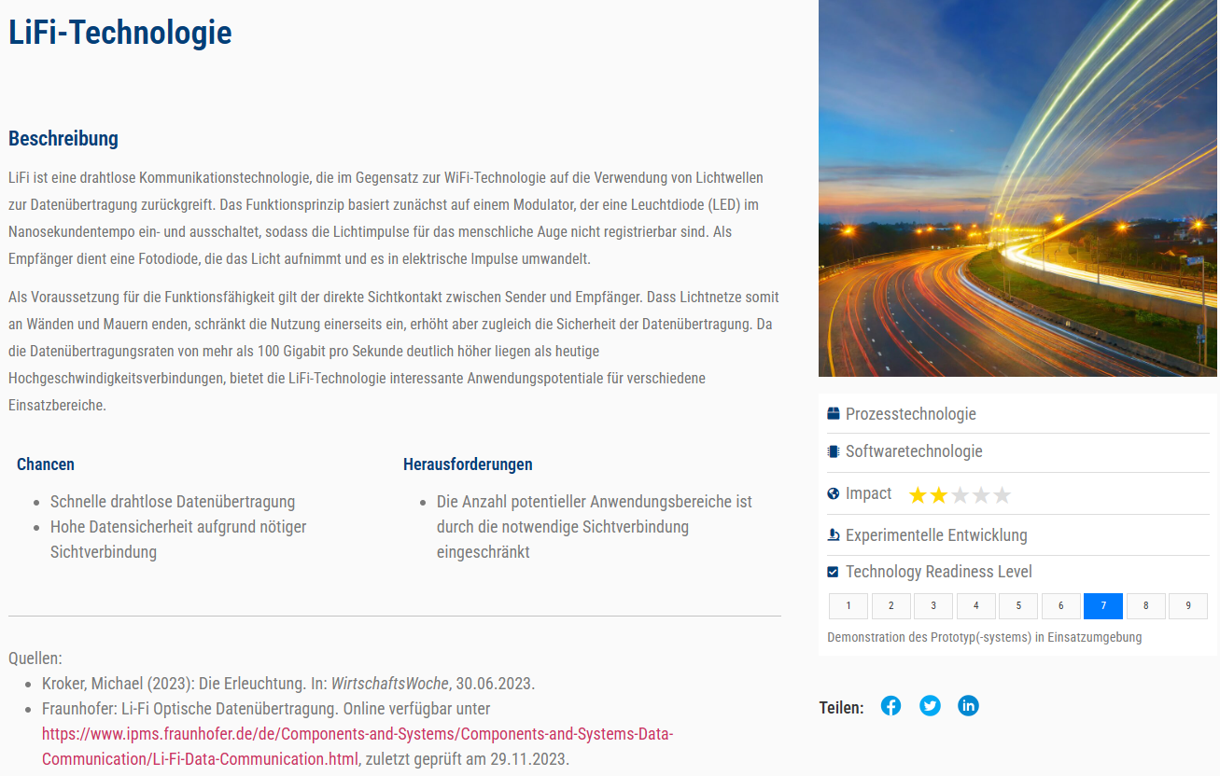
Transformationsnetzwerk für die Fahrzeug- und Zulieferindustrie in der Region Aachen-Bonn-Köln-Gummersbach
Relevanz und Grundlagen der Technology Intelligence (TI)
Praktische Erarbeitung der einzelnen Plattform-Elemente
Ergebnisvorstellung: Technologiesteckbriefe

Slide 33
Impulsvortrag: Relevanz und Grundlagen der Technology Intelligence (TI)
Gliederung
1. Grundlagen der Technology Intelligence
Definition und Einordnung
TI als unternehmerischer Prozess
2. Umsetzung in der Praxis
Konzeption und Aufbau einer Technologiedatenbank
Literaturbasierte Herleitung des Vorgehens
3. Erkenntnisse und Implikationen
Zentrale „Lessons Learned“
Handlungsempfehlungen für die Praxis

Slide 34
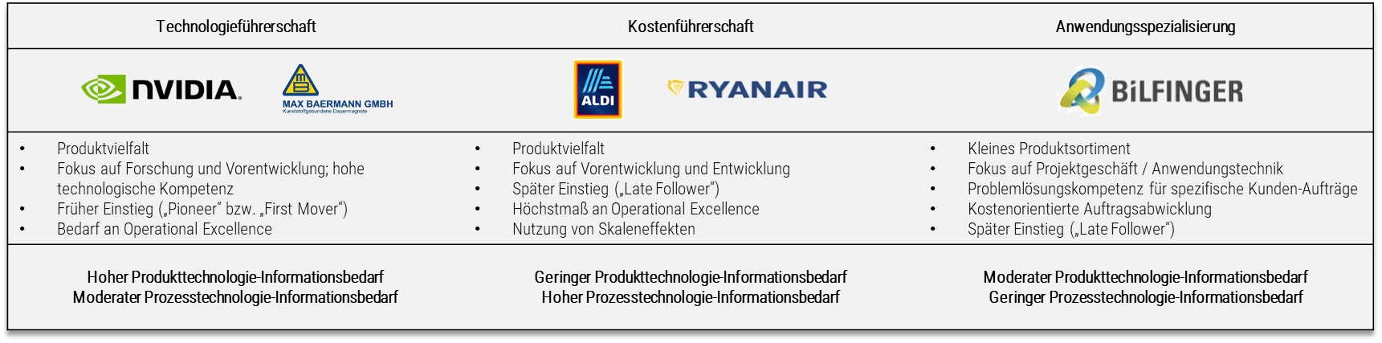
Transformationsnetzwerk für die Fahrzeug- und Zulieferindustrie in der Region Aachen-Bonn-Köln-Gummersbach
Relevanz und Grundlagen der Technology Intelligence (TI)
Lessons Learned: Welche Aspekte sind entscheidend bei TI-bezogenen Aktivitäten?
Theoretische Herangehensweise
Praktische Tipps / „Lessons Learned“
1. Bestimmung des Informationsbedarfs
2. Beschaffung der Informationen
3. Bewertung der Informationen
4. Kommunikation der Informationen
Ermittlung von Informationsbedarfen: „Strategie-Abgleich“: Eigene Einordung als Technologie- / Kostenführer beachten Frühzeitige Abstimmung mit Informationsbedarfsträger, um Blindleistung zu vermeiden Iterativ vorgehen: Bedarfe & neue Erkenntnisse kontinuierlich abgleichen

Slide 35
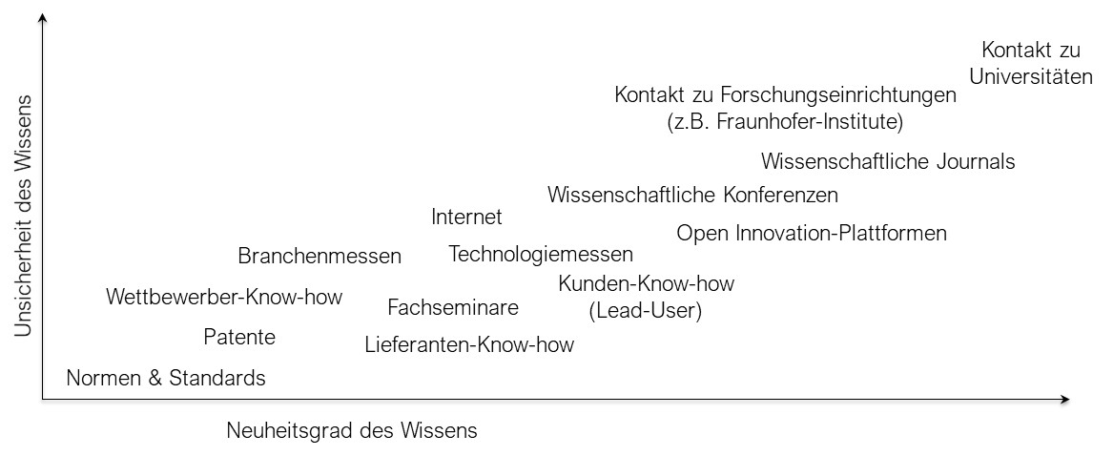
Transformationsnetzwerk für die Fahrzeug- und Zulieferindustrie in der Region Aachen-Bonn-Köln-Gummersbach
Relevanz und Grundlagen der Technology Intelligence (TI)
Lessons Learned: Welche Aspekte sind entscheidend bei TI-bezogenen Aktivitäten?
Theoretische Herangehensweise
Praktische Tipps / „Lessons Learned“
1. Bestimmung des Informationsbedarfs
2. Beschaffung der Informationen
3. Bewertung der Informationen
4. Kommunikation der Informationen
Auswahl von Informationsquellen: Vielfalt kennen & nutzen Limitationen von Informationsquellen beachten „Insider“-Wissen von Kunden & Lieferanten nutzen
Notes:
3 Tipps zur Wahl der Informationsquellen:
Vielfalt kennen & nutzen (sinnvoll abwägen zwischen „Unsicherheit“ & „Neuheit“ des Wissens)
„Insider“-Wissen von Kunden & Lieferanten nutzen
…

Slide 36
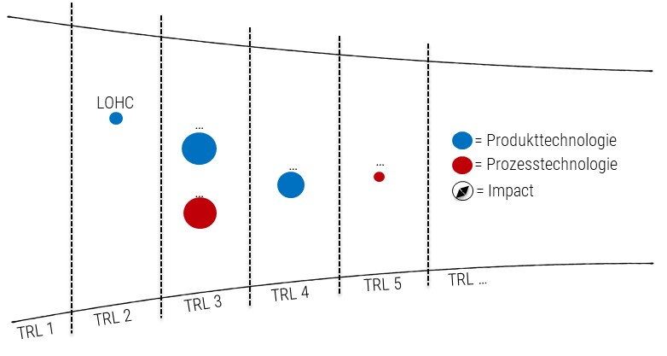
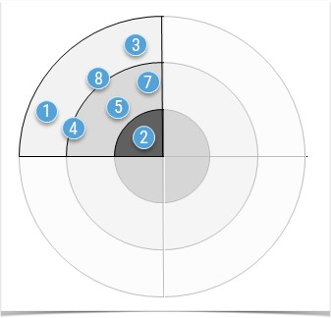
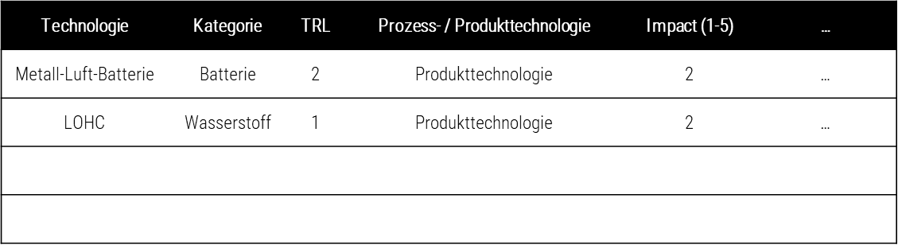
Transformationsnetzwerk für die Fahrzeug- und Zulieferindustrie in der Region Aachen-Bonn-Köln-Gummersbach
Relevanz und Grundlagen der Technology Intelligence (TI)
Lessons Learned: Welche Aspekte sind entscheidend bei TI-bezogenen Aktivitäten?
Theoretische Herangehensweise
Praktische Tipps / „Lessons Learned“
1. Bestimmung des Informationsbedarfs
2. Beschaffung der Informationen
3. Bewertung der Informationen
4. Kommunikation der Informationen
Auswahl & Darstellung von Informationen: Inhaltliche Informationskategorien: Konsequente Ausrichtung an Zielsetzung der Adressaten („Relevanz statt Vollständigkeit“) Visuelle Darstellungsform: Balance zwischen Umsetzbarkeit und Nutzbarkeit Integration in bestehende Systeme ermöglichen

Slide 37

Transformationsnetzwerk für die Fahrzeug- und Zulieferindustrie in der Region Aachen-Bonn-Köln-Gummersbach
Gemeinsamer Austausch
Diskussionsfrage
„Welche Elemente des vorgestellten Ansatzes lassen sich in der Praxis / in Ihrem Unternehmen konkret umsetzen?
Welche Voraussetzungen müssten erfüllt sein, damit eine Umsetzung gelingt?“

Slide 38
Technology Intelligence: Technologiefrüherkennung in dynamischen Märkten
Agenda
Begrüßung
09:00 Uhr
Impulsvortrag: Relevanz und Grundlagen der Technology Intelligence (TI)
09:10 Uhr
Diskussionsrunde
09:50 Uhr
Impulsvortrag: Technology Intelligence im Zeitalter von Artificial Intelligence
10:00 Uhr
Ausblick und Verabschiedung
10:30 Uhr

Slide 39







Transformationsnetzwerk für die Fahrzeug- und Zulieferindustrie in der Region Aachen-Bonn-Köln-Gummersbach
Impulsvortrag
Warum KI-getriebene Technology Intelligence?
Die Menge der von Menschen erzeugten Daten übersteigt längst die kognitive Verarbeitungs-kapazität.
Kürzere Technologiezyklen & globaler Wettbewerb erfordern schnellere Identifikation von Trends.
Manuelle
Literatur-, Trend- und Patent-recherchen sind extrem zeit- und ressourcenintensiv.
KI hilft, menschliche Voreingenommen-heit in der Technology Intelligence zu reduzieren.
Informations-überflutung
Innovations-
druck
Geschwindigkeit & Kosten
Mangelnde Objektivität
Quelle: Ellermann et al. (2025); Keicher et al. (o. J.); Schuh et al. (2024)

Slide 40
Transformationsnetzwerk für die Fahrzeug- und Zulieferindustrie in der Region Aachen-Bonn-Köln-Gummersbach
Impulsvortrag
Methoden und Technologien der KI
SEMANTISCHE TECHNOLOGIEN
Technologien, die die Bedeutung von Informationen berücksichtigen können und somit Zusammenhänge zwischen Fakten, Ereignissen, Konzepten sowie übergeordneten Klassen erkennen können
COMPUTER VISION
Maschinelles Erkennen von Objekten in Bildern oder Videos. Zur Verarbeitung dieser großen Datenmengen finden u.a. neuronale Netze ihren Einsatz
NATURAL LANGUAGE PROCESSING
Natural Language Processing (NLP) umfasst das Verstehen und Interpretieren der natürlichen Sprache.
MACHINE LEARNING
Verfahren und Algorithmen, die Zusammenhänge erkennen und Verhaltensweisen erlernen können, um ein vordefiniertes Ziel zu erreichen
KOGNITIVE MODELLIERUNG
Abbildung der Arbeitsweise der menschlichen Kognition und der zugrundeliegenden Prozesse (dies beinhaltet z.B. logisches Denken und entsprechendes Schlussfolgern)
ACTION PLANING UND OPTIMIERUNG
Automatisierung und Optimierung einer Abfolge von Routinevorgängen. Basierend auf einer Wissensbasis wird die Erreichung eines bestimmten Ziels erlernt.
Quelle: Hutschek et al. (2022)

Slide 41
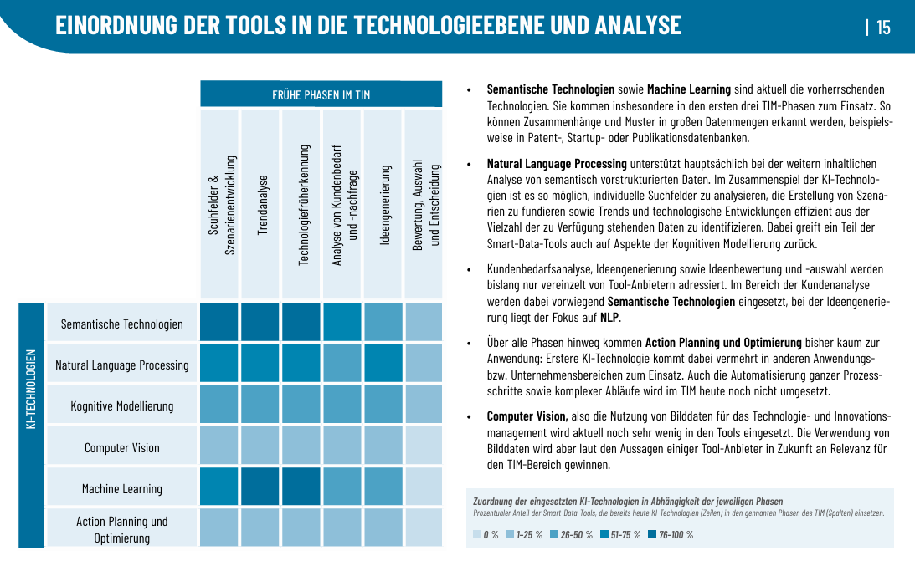
Transformationsnetzwerk für die Fahrzeug- und Zulieferindustrie in der Region Aachen-Bonn-Köln-Gummersbach
Impulsvortrag
Einordnung der KI-Technologien in den frühen Phasen des Technologie- & Innovationsmanagement
#1
KI wird primär in den Phasen Suchfelder & Szenarien, Trendanalyse und Technologiefrüherkennung (bzw. Technology Intelligence) eingesetzt
#2
Semant. Technologien & Machine Learning dominieren: Frühzeitiges Erkennen von Mustern & Trends in großen Datenmengen (Patente, Startups, Publikationen)
Suchfelder
Natural Language Processing: Inhaltliche Analyse von Textdaten und Trend-identifikation, Szenarioentwicklung & Analyse technologischer Entwicklungen
#3
#4
Computer Vision spielt noch eine geringe Rolle, könnte aber künftig zusätzliche Erkenntnisse aus Bilddaten liefern
#5
Automatisierung von Analyseprozessen im Bereich Technology Intelligence bisher kaum Anwendung (Action Planning & Optimierung)
#6
Generative KI & Large Language Models: Synthese von Informationen und automatisierte Erstellung von neuen, originären Inhalten (Technologieprofile etc.)
#7
Retrieval Augmented Generation (RAG): Verknüpft LLMs mit externen Daten- quellen für präzisere, unternehmensspezifische Ergebnisse ohne Halluzinationen.
Quelle: Hutschek et al. (2022)

Slide 42
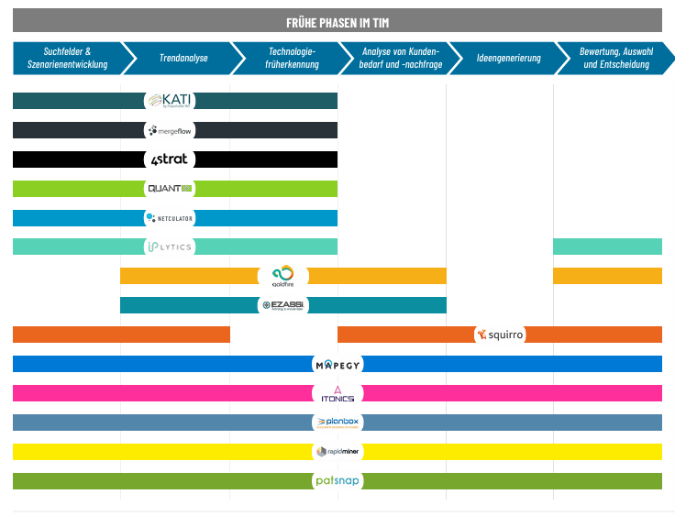
Transformationsnetzwerk für die Fahrzeug- und Zulieferindustrie in der Region Aachen-Bonn-Köln-Gummersbach
Impulsvortrag
Beispielhafte Tools der KI in den frühen Phasen des Technologie- & Innovationsmanagement
Foresight-Tools, die sich auf das Identifizieren und Analysieren abstrakter bzw. komplexer Informationen fokussieren
All-in-one Lösungen mit Suite-Charakter, die den gesamten Frühphasenprozess abbilden und unterstützen können
Quelle: Hutschek et al. (2022)

Slide 43

Transformationsnetzwerk für die Fahrzeug- und Zulieferindustrie in der Region Aachen-Bonn-Köln-Gummersbach
Impulsvortrag
Beispielhafte Tools der KI in den frühen Phasen des Technologie- & Innovationsmanagement
Foresight-Tools, die sich auf das Identifizieren und Analysieren abstrakter bzw. komplexer Informationen fokussieren
All-in-one Lösungen mit Suite-Charakter, die den gesamten Frühphasenprozess abbilden und unterstützen können
Quelle: Hutschek et al. (2022)

Slide 44


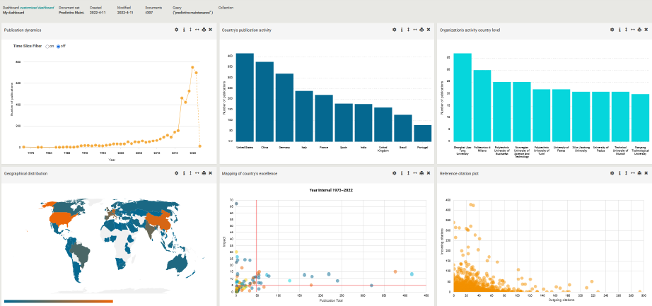


Transformationsnetzwerk für die Fahrzeug- und Zulieferindustrie in der Region Aachen-Bonn-Köln-Gummersbach
Impulsvortrag
Beispielhafte Tools der KI in den frühen Phasen des Technologie- & Innovationsmanagement
KATI (Knowledge Analytics for Technology & Innovation)
Foresight-Tools, die sich auf das Identifizieren und Analysieren abstrakter bzw. komplexer Informationen fokussieren
Datengestütztes System zur Analyse von wissenschaftlichen Publikationen, Patenten etc.
Anwendung
Technologie- und Innovationsmanagement, Forschung und Entwicklung sowie Entscheidungsunterstützung
Funktion
Erstellung einer Suchanfrage zu konkreten Themen
Sichten von Publikationen
Analyse und Interpretation der Daten (Stand der Forschung, fachlicher Ursprung, Weiterentwicklung)
Kontextualisierung der Ergebnisse (Diagramme, Cluster, Landkarte, Portfolios, Akteure etc.)
Quelle: Hutschek et al. (2022)

Slide 45
Transformationsnetzwerk für die Fahrzeug- und Zulieferindustrie in der Region Aachen-Bonn-Köln-Gummersbach
Impulsvortrag
Beispielhafte Tools der KI in den frühen Phasen des Technologie- & Innovationsmanagement
Foresight-Tools, die sich auf das Identifizieren und Analysieren abstrakter bzw. komplexer Informationen fokussieren
All-in-one Lösungen mit Suite-Charakter, die den gesamten Frühphasenprozess abbilden und unterstützen können
Quelle: Hutschek et al. (2022)

Slide 46

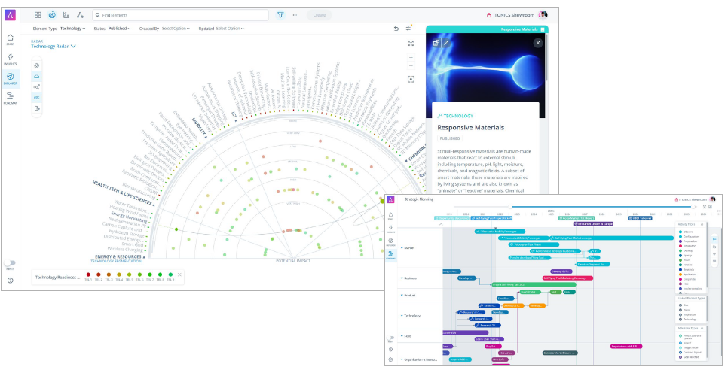
Transformationsnetzwerk für die Fahrzeug- und Zulieferindustrie in der Region Aachen-Bonn-Köln-Gummersbach
Impulsvortrag
Beispielhafte Tools der KI in den frühen Phasen des Technologie- & Innovationsmanagement
ITONICS – Innovation Operating System
All-in-one Lösungen mit Suite-Charakter, die den gesamten Frühphasenprozess abbilden und unterstützen können
Ganzheitliche Software-Plattform für das strategische Innovationsmanagement
Anwendung
Innovationsmanagement, Forschung & Entwicklung, Strategieentwicklung, Business Development
Funktion
Interaktive Visualisierung von Entwicklungen und deren Relevanz (Trend- & Technologie-Radar)
Automatisierte Analyse von Datenquellen, um Signale für Disruptionen zu finden (Monitoring: Echtzeit-Updates basierend auf den Interessensgebieten)
Ideen- & Portfoliomanagement, Roadmapping
Quelle: Hutschek et al. (2022)

Slide 47
Transformationsnetzwerk für die Fahrzeug- und Zulieferindustrie in der Region Aachen-Bonn-Köln-Gummersbach
Impulsvortrag
Phasen der Technology Intelligence
Bestimmung des Informationsbedarfs
Beschaffung der Informationen
Bewertung der Informationen
Kommunikation der Informationen
Informations-
bedarfsträger
Quelle: Hutschek et al. (2022), Schuh et Klappert (2011)

Slide 48
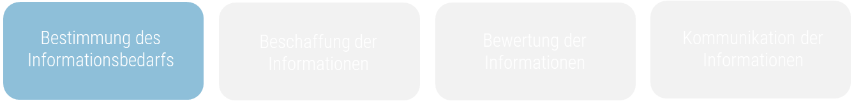


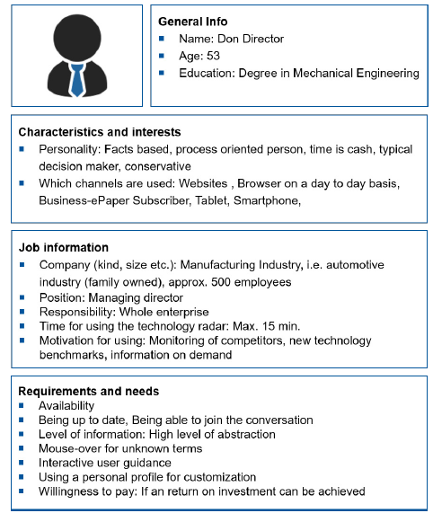
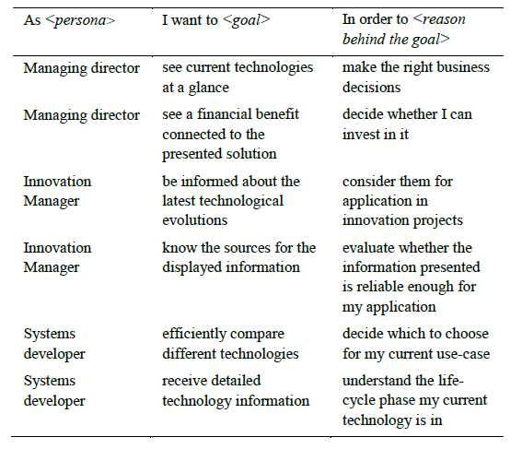
Transformationsnetzwerk für die Fahrzeug- und Zulieferindustrie in der Region Aachen-Bonn-Köln-Gummersbach
Impulsvortrag
Phase 1: Bestimmung des Informationsbedarfs
Übersetzung vager strategischer Ziele in konkrete Suchfelder, Keywords und Suchabfragen
Unterstützung bei der Identifikation relevanter Technologiefelder und strategischer Suchrichtungen
Ziel
Beispiel „TechRad“:
Hybrider Entwicklungsansatz: Anforderungen werden durch eine Kombination aus agilen Methoden (User-Story-Design (Persona wie „Innovation Manager“ etc.)) und konventionellen Prinzipien (strukturierte Anforderungslisten) ermittelt
Mithilfe von User Stories (z. B. „Als Innovationsmanager möchte ich über neueste technologische Entwicklungen informiert werden...“) werden die Aufgaben und der erwartete Nutzwert präzise festgelegt
Der Prozess im System wird durch die Eingabe spezifischer Suchbegriffe (Keywords) durch den Nutzer gestartet
Automatisierte Generierung von Keywords, Queries etc. (z.B. nach erster Anfrage)
Definition und Strukturierung von techn. Suchfeldern
Unterstützung bei der strategischen Zielschärfung
Funktion als „Inspirator“ für neue Perspektiven
Rolle
Beschaffung der Informationen
Quelle: Schuh et al. (2020)

Slide 49
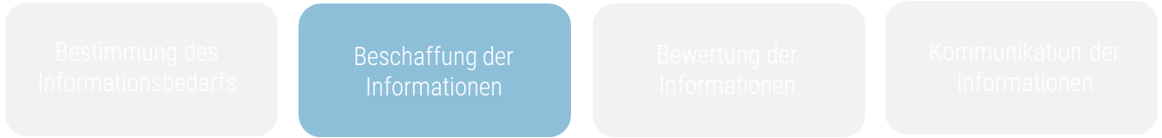
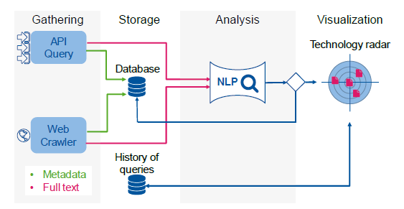
Transformationsnetzwerk für die Fahrzeug- und Zulieferindustrie in der Region Aachen-Bonn-Köln-Gummersbach
Impulsvortrag
Phase 2: Beschaffung der Informationen
Automatisierte Erfassung bzw. Scanning massiver Datenmengen aus verschiedensten Quellen wie Patenten, Publikationen, Webquellen und Social Media
Ziel
Beispiel „TechRad“:
TechRad kombiniert Application Programming Interface (API)-Abfragen mit einem intelligenten Web-Crawler (Zweigleisige Datenerfassung)
Über APIs werden zugangsbeschränkte Datenbanken (Patente, wissenschaftliche Publikationen) und soziale Medien wie Twitter abgefragt (Schnittstelle, über die Softwareanwendungen Daten austauschen)
Web-Crawler erweitert den Suchraum, indem er das freie Web automatisch und gezielt nach technologiebezogenen Dokumenten durchsucht und indexiert
Massiv skalierbare Datensammlung
Überbrückung unterschiedlicher Datenquellen (Patente, Publikationen etc.)
Automatisches „Sensing“ von Trends und Signalen
Zugriff auf Echtzeitdaten
Rolle
Funktionsweise
Quelle: Schuh et al. (2020)

Slide 50
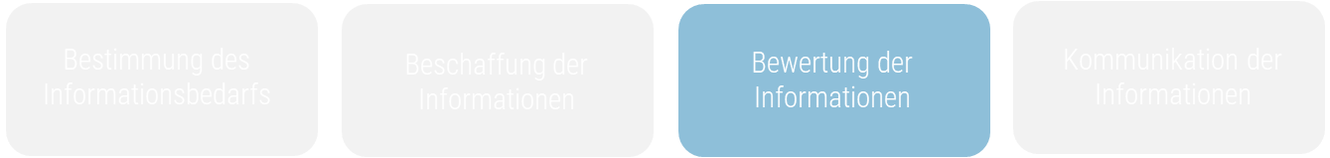
Transformationsnetzwerk für die Fahrzeug- und Zulieferindustrie in der Region Aachen-Bonn-Köln-Gummersbach
Impulsvortrag
Phase 3: Bewertung der Informationen
Objektive und fundierte Bewertung von Technologien hinsichtlich Relevanz und Potenzial
Ziel
Beispiel „TechRad“:
Für die Bewertung der Relevanz und des Reifegrades einer Technologie nutzt TechRad NLP (Sentiment-Analyse/ Meinungsanalyse) und Machine Learning
Volltexte werden in einer vektorisierten Form umgewandelt und die Reife wird dabei über die räumliche Distanz zu bekannten Trainingsmustern berechnet (Dokumente, die in ihren Merkmalen nahe bei bestimmten Trainingsbeispielen liegen, erhalten vergleichbare Bewertungen)
Die für diese Bewertung notwendigen Merkmale werden vom Machine-Learning-Algorithmus bereits während der Trainingsphase identifiziert
Pool historischer Suchanfragen wird gespeichert, um die Bearbeitung zukünftiger, ähnlicher Anfragen zu beschleunigen
Clustering und Strukturierung von Daten
Prognosen (Technologiereife, Marktpotenzial)
Scoring-Modelle zur Priorisierung
Muster- und Zusammenhangsanalyse
KI dient der „Interpretation“
Rolle
Funktionsweise
Quelle: Schuh et al. (2020)

Slide 51
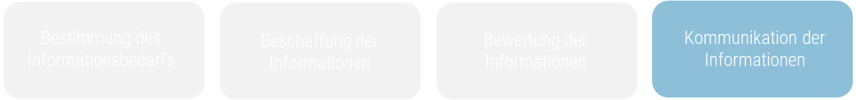
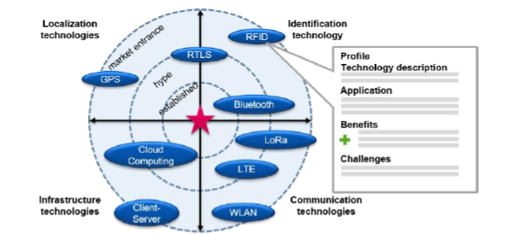
Transformationsnetzwerk für die Fahrzeug- und Zulieferindustrie in der Region Aachen-Bonn-Köln-Gummersbach
Impulsvortrag
Phase 4: Kommunikation der Informationen
Effiziente Aufbereitung und Bereitstellung der Ergebnisse/ des Wissens für die Entscheidungsfindung
Ziel
Beispiel „TechRad“:
Grafische Zusammenfassung technologischer Lösungen in Form eines 2D-Technologieradars
Technologien werden auf dem Radar in verschiedene Kategorien unterteilt, wie zum Beispiel „Identification technology“, „Communication technologies“, „Infrastructure technologies“ oder „Localization technologies“ (thematische Gruppierung)
Entfernung zum Zentrum des Radars zeigt den jeweiligen Status der Technologie an
Detaillierte Technologie-Steckbriefe: Beschreibung der Technologie, mögliche Anwendungsfelder, Vorteile, bestehende Herausforderungen
Interaktive Visualisierungen (Radar, Roadmaps etc.), Dashboards und Steckbriefe
Automatische Zusammenfassungen (z. B. von Studien)
Personalisierte Informationsbereitstellung (Abteilung)
KI fungiert als „Acting Enabler“
Rolle
Funktionsweise
Quelle: Schuh et al. (2020)

Slide 52
Transformationsnetzwerk für die Fahrzeug- und Zulieferindustrie in der Region Aachen-Bonn-Köln-Gummersbach
Impulsvortrag
Use Cases KI- und datengetriebene Methoden in der Technologiefrüherkennung (Forschungsthemen)
1
2
3
4
Identifikation
aufkommender Technologien
Systematische Erkennung und Bewertung neuer Technologien mit hohem Zukunftspotenzial
Identifikation
schwacher Signale
Früherkennung von Diskontinuitäten durch die Identifikation schwacher Signale im Forschungsraum
Trend- detektion
Identifikation von Entwicklungen, Anwendungsfeldern & technologischer Durchbrüche durch Musteranalyse
Technologie- Monitoring
Beobachtung und Analyse der Entwicklung einer Technologie über einen längeren Zeitraum
5
6
7
8
Technologie- konvergenz
Verschmelzung von Technologien, wodurch neue Technologien oder Anwendungen entstehen
Technologie- Roadmapping
Datenbas. Erstellung von Technologie-Roadmaps (Verknüpfung von Trends, Märkten & Anwendungen)
Akteurs- analyse
Identifikation und Analyse relevanter Akteure in einem Technologiefeld,
z. B. Wettbewerber, Partner etc.
Lebenszyklus-
analyse
Bewertung des Reifegrades bzw. der Position einer Technologie innerhalb ihres Lebenszyklus
9
10
11
12
Technologie-
analyse
Untersuchung der Entwicklungspfade und der Evolution
technologischer Themen
Technologie-
Chancenanalyse
Bewertung neuer Technologien hinsichtl. Machbarkeit, Marktpotenzial & Wettbewerbsvorteilen
Technologie-
prognose
Systematische Vorhersage zukünftiger technologischer Entwicklungen mithilfe quant. & qual. Methoden
Analyse gesellschaftl. Auswirkungen
Untersuchung der Auswirkungen neuer Technologien auf gesellschaftl. Strukturen, Werte, Verhalten etc.
Quelle: Ellermann et al. (2024)

Slide 53
Transformationsnetzwerk für die Fahrzeug- und Zulieferindustrie in der Region Aachen-Bonn-Köln-Gummersbach
Impulsvortrag
Use Cases KI- und datengetriebene Methoden in der Technologiefrüherkennung (Forschungsthemen)
1
2
3
4
Identifikation
aufkommender Technologien
Systematische Erkennung und Bewertung neuer Technologien mit hohem Zukunftspotenzial
Identifikation
schwacher Signale
Früherkennung von Diskontinuitäten durch die Identifikation schwacher Signale im Forschungsraum
Trend- detektion
Identifikation von Entwicklungen, Anwendungsfeldern & technologischer Durchbrüche durch Musteranalyse
Technologie- Monitoring
Beobachtung und Analyse der Entwicklung einer Technologie über einen längeren Zeitraum
#1
In den meisten Anwendungsfällen dienen Patente als primäre Datenquelle, gefolgt von wissenschaftlichen Publikationen
5
Hauptsächlicher KI-Einsatz in den Phasen Datensammlung/-aufbereitung sowie Analyse und Interpretation
#2
6
7
8
Technologie- konvergenz
Verschmelzung von Technologien, wodurch neue Technologien oder Anwendungen entstehen
Technologie- Roadmapping
Datenbas. Erstellung von Technologie-Roadmaps (Verknüpfung von Trends,, Märkten & Anwendungen)
Akteurs- analyse
Identifikation und Analyse relevanter Akteure in einem Technologiefeld,
z. B. Wettbewerber, Partner etc.
Lebenszyklus-
analyse
Bewertung des Reifegrades bzw. der Position einer Technologie innerhalb ihres Lebenszyklus
#3
Schwerpunkt von KI-Anwendungen in frühen Phasen des TI-Prozesses, mit wachsendem Potenzial für eine stärkere Integration in späteren Phasen
#4
Ergebnisse meist Indikatoren und visuelle Darstellungen zur Identifikation technologischer Trends
9
10
11
12
Technologie-
analyse
Untersuchung der Entwicklungspfade und der Evolution
technologischer Themen
Technologie-
Chancenanalyse
Bewertung neuer Technologien hinsichtl. Machbarkeit, Marktpotenzial & Wettbewerbsvorteilen
Technologie-
prognose
Systematische Vorhersage zukünftiger technologischer Entwicklungen mithilfe quant. & qual. Methoden
Analyse gesellschaftl. Auswirkungen
Untersuchung der Auswirkungen neuer Technologien auf gesellschaftl. Strukturen, Werte, Verhalten etc.
Quelle: Ellermann et al. (2024)

Slide 54

Transformationsnetzwerk für die Fahrzeug- und Zulieferindustrie in der Region Aachen-Bonn-Köln-Gummersbach
Impulsvortrag
Grenzen und Potenziale der KI in der Technology Intelligence
Grenzen
Potenziale
Erfordert initialen menschlichen Kontext und Zielvorgaben
Strategische Priorisierung bleibt abhängig von menschl. Expertise
Gefahr, wichtige, aber schwer quantifizierbare Themen zu übersehen
Automatisierte Identifikation relevanter Suchfelder und Themenbereiche
Schnelle Präzisierung und Anpassung von Suchanfragen
Unterstützung bei der Ableitung relevanter Fragestellungen
Höhere Relevanz durch datenbasierte Query-Generierung
Bedarf
Eingeschränkter Zugriff auf proprietäre Datenbanken (Paywalls etc.)
Abhängigkeit von Datenqualität und -verfügbarkeit
Rechtliche und ethische Herausforderungen beim Crawling
Gefahr von Datenbias durch unvollständige Quellen
Skalierung der Datenaufnahme (z. B. Patente, Publikationen, News etc.)
Echtzeit-Monitoring technologischer Entwicklungen
Automatisiertes Crawling und Aggregation heterogener Datenquellen
Effiziente Vorfilterung relevanter Inhalte
Beschaffung
Halluzinationen/fehlerhaften Schlussfolgerungen (bei gen. AI)
Begrenztes Verständnis komplexer Zusammenhänge
Ergebnisse oft abhängig von Trainingsdaten und Modellannahmen
Schnelle Mustererkennung und Trendidentifikation
Analyse großer Mengen unstrukturierter Daten (z. B. Texte, Reports)
Objektivere Bewertung durch Reduktion individueller Biases
Unterstützung bei Reifegrad- und Impact-Analysen von Technologien
Bewertung
Ergebnisse ersetzen keine finale menschliche Entscheidung
Interpretation erfordert „Data Literacy“ beim Empfänger
Gefahr der Übervereinfachung komplexer Sachverhalte
Vertrauen in und Akzeptanz von KI-generierten Ergebnissen
Automatisierte Erstellung konsistenter Berichte und Profile
Interaktive Visualisierungen (z. B. Dashboards, Radar-Charts)
Zielgruppenspezifische Aufbereitung von Informationen
Verbesserung der Zugänglichkeit und Usability von TI-Ergebnissen
Kommunikation

Slide 55
Transformationsnetzwerk für die Fahrzeug- und Zulieferindustrie in der Region Aachen-Bonn-Köln-Gummersbach
Impulsvortrag
Grenzen und Potenziale der KI in der Technology Intelligence
Grenzen
Potenziale
Erfordert initialen menschlichen Kontext und Zielvorgaben
Strategische Priorisierung bleibt abhängig von menschl. Expertise
Gefahr, wichtige, aber schwer quantifizierbare Themen zu übersehen
Automatisierte Identifikation relevanter Suchfelder und Themenbereiche
Schnelle Präzisierung und Anpassung von Suchanfragen
Unterstützung bei der Ableitung relevanter Fragestellungen
Höhere Relevanz durch datenbasierte Query-Generierung
Bedarf
KI ist ein Enabler für eine effiziente TI. Der Erfolg basiert jedoch auf der synergetischen Verbindung (Hybrid Intelligence). KI übernimmt die massenhafte Datenverarbeitung („Inspirator“ & „Sparringspartner“), während der Mensch die Rolle des Experten für die strategische Interpretation und das Handeln behält.
Eingeschränkter Zugriff auf proprietäre Datenbanken (Paywalls etc.)
Abhängigkeit von Datenqualität und -verfügbarkeit
Rechtliche und ethische Herausforderungen beim Crawling
Gefahr von Datenbias durch unvollständige Quellen
Skalierung der Datenaufnahme (z. B. Patente, Publikationen, News etc.)
Echtzeit-Monitoring technologischer Entwicklungen
Automatisiertes Crawling und Aggregation heterogener Datenquellen
Effiziente Vorfilterung relevanter Inhalte
Beschaffung
Risiko von Halluzinationen/fehlerhaften Schlussfolgerungen (bei gen AI)
Begrenztes Verständnis komplexer Zusammenhänge
Ergebnisse oft abhängig von Trainingsdaten und Modellannahmen
Schnelle Mustererkennung und Trendidentifikation
Analyse großer Mengen unstrukturierter Daten (z. B. Texte, Reports)
Objektivere Bewertung durch Reduktion individueller Biases
Unterstützung bei Reifegrad- und Impact-Analysen von Technologien
Bewertung
Ergebnisse ersetzen keine finale menschliche Entscheidung
Interpretation erfordert „Data Literacy“ beim Empfänger
Gefahr der Übervereinfachung komplexer Sachverhalte
Vertrauen und Akzeptanz von KI-generierten Ergebnissen
Automatisierte Erstellung konsistenter Berichte und Profile
Interaktive Visualisierungen (z. B. Dashboards, Radar-Charts)
Zielgruppenspezifische Aufbereitung von Informationen
Verbesserung der Zugänglichkeit und Usability von TI-Ergebnissen
Kommunikation

Slide 56
Technology Intelligence: Technologiefrüherkennung in dynamischen Märkten
Agenda
Begrüßung
09:00 Uhr
Impulsvortrag: Relevanz und Grundlagen der Technology Intelligence (TI)
09:10 Uhr
Diskussionsrunde
09:50 Uhr
Impulsvortrag: Technology Intelligence im Zeitalter von Artificial Intelligence
10:00 Uhr
Ausblick und Verabschiedung
10:30 Uhr

Slide 57
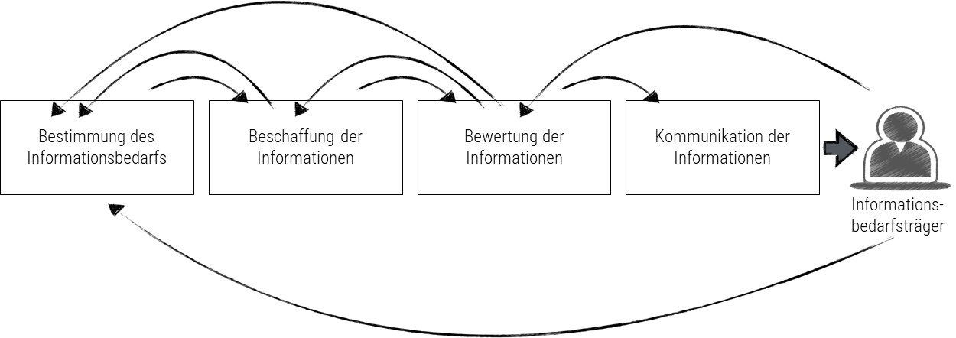

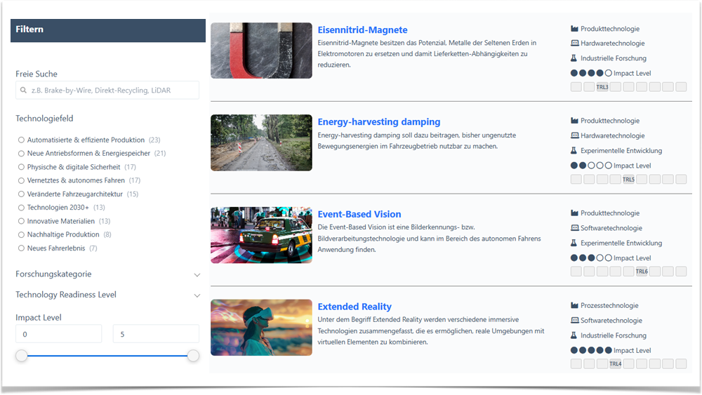


Vielen Dank für Ihre Workshop-Teilnahme!
Benötigen Sie weitere Unterstützung bei der Einführung einer TI?
Theoretische TI-Grundlagen
Kontaktieren Sie uns gerne, damit wir gemeinsam das geeignete Format für Ihr Anliegen entwickeln (z. B. Workshop oder studentisches Projekt).
Entwicklung einer Technologiedatenbank
KI in der TI
Dafina Bulliqi
dafina.bulliqi@th-koeln.de
+49 2261-8196-6457
Markus Dusdal
markus.dusdal@th-koeln.de
+49 2261-8196-6457

Slide 58
Transformationsnetzwerk für die Fahrzeug- und Zulieferindustrie in der Region Aachen-Bonn-Köln-Gummersbach
Literaturverzeichnis
DHL (2026): Logistics Trend Radar. Insights. Shaping Tomorrow. Online verfügbar unter: https://www.dhl.com/de-en/home/innovation-in-logistics/logistics-trend-radar.html
Ellermann, K., Martini, M., & John, M. (2024). Use cases for AI in technology foresight: A systematic literature review. Paper presented at the R&D Management Conference 2024, Stockholm, Sweden.
Ellermann, K., Seidenberg, T., Asmar, L., Knepler, J., & Dumitrescu, R. (2025). Leveraging GenAI for technology foresight. Proceedings of the Design Society, 5 (ICED25), 2221–2230. https://doi.org/10.1017/pds.2025.10236
Hutschek, U., Ellermann, K., & Haarmann, L. (2022). Künstliche Intelligenz im Technologie- und Innovationsmanagement (Software-Studie). Fraunhofer-Institut für Entwurfstechnik Mechatronik IEM & TIM Consulting.
Keicher, L., Ardilio, A., Schmitz, M., & Schloen, T. (o. J.). Ein hybrider KI-Ansatz zur Identifikation von technologischen Kompetenzen im Rahmen der Technologiefrühaufklärung – Kombination von symbolischer und subsymbolischer KI.
Schuh, G., Cassel, L., Thanhäuser, B., & Scheuer, T. (2024). Künstliche Intelligenz auf dem Weg ins industrielle Technologiemanagement. DOI: 10.30844/I4SD.24.3.6
Schuh, G., Hicking, J., Stroh, M.-F., & Benning, J. (2020). Using AI to facilitate technology management – Designing an automated technology radar. Procedia CIRP, 93, 419–424. https://doi.org/10.1016/j.procir.2020.04.089
Schuh, G. & Klappert, S. (2011): Technologiemanagement. Handbuch Produktion und Management 2
Thiagarajan, R. (2024). Technology and Innovation Management: A Practical Guide: Strategies, Tools, and Techniques for Value Creation and Growth. Notion Press
Zahn, E. (1995): Handbuch Technologiemanagement

